Slide 1
Ակսել Բակունցի տուն-թանգարան

Slide 2
1957 թվականին մեծանուն գրողի հիշատակը հավերժացնելու նպատակով ՀՍՍՀ Մինիստրների խորհուրդը որոշում է Գորիսում հիմնել Ակսել Բակունցի տուն-թանգարանը: Մինչ այդ տունն արդեն չէր պատակնում Բակունցներին: Երբ գրողի ձերբակալությունից հետո հալածանք է սկսվում ազգականների հանդեպ, Բակունցի եղբայրները՝ Գրիգորը և Արտավազդը, դիմում են հորը, որ որևէ տեղից գումար գտնի՝ Ռուսաստան արտագաղթելու համար, քանզի այլևս անհնար էր ապրել Գորիսում: Հայրն այգու և շենքի մի մասը վաճառում է Շալունցներին: Բակունցի մոր մահից հետո տան մյուս մասն էլ վաճառում են Սևլիկյաններին: Պետությունը նախ գնում է Սևլիկյաններին պատկանող տարածքը, որտեղ և հիմնվում է տուն-թանգարանը: Այդ ժամանակ թանգարանում եղել է մի հուշասենյակ և ճաշասենյակը, որը հիմա ցուցասրահում է: Բակունցի 90-ամյակի կապակցությամբ կառավարությունը որոշում է կայացնում ետ վերցնել շենքի ամբողջ տարածքը և Բակունցներին պատկանող հողամասը, և շենքը վերականգնվում է այնպես, ինչպես եղել է Բակունցի օրոք: Միայն բուն ցուցասրահներից անջատված մասում, որտեղ նախկինում նկուղ էր, ավելացվում է ևս մեկ սենյակ՝ որպես ֆոնդերի պահպանման և աշխատաքային սենյակ:

Slide 3
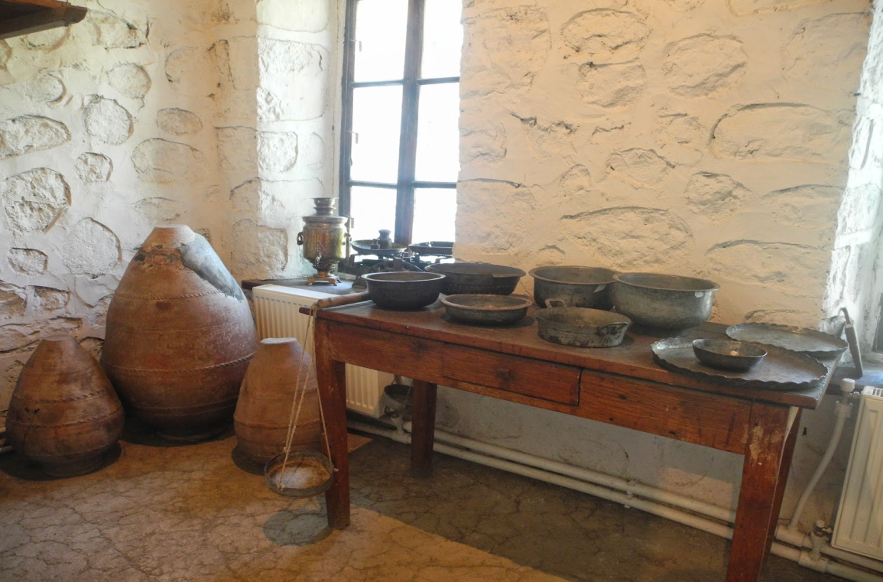
Տուն-թանգարանում այժմ կա երեք սենյակ և հացատուն: Անմիջապես մուտքի դիմաց բացվում է Բակունցի հուշասենյակը, որն անվանում էին <<Սանթրու կուճի օթախ>>: Այդտեղ Բակունցի գրասեղանն է, վերնաշապիկը, կահույքը, մոր գործած գորգը: Ցուցադրվող մահճակալը գտել են Երևանում. սենյակի կահույքը գնվել էր Շուշիից՝ Բակունցի ծննդյան օրվա կապակցությամբ: Հաջորդ ցուցասրահը եղել է Բակունցների ճաշասենյակը. այդտեղ ներկայացված են փաստաթղթեր, գեղանկարներ, լուսանկարներ, անձնական իրեր, գրքեր, ձեռագրեր: Մյուս ցուցասրահը Բակունցի ծնողների սենյակն է, երրորդը հացատունն է՝ դաձյալ իրական՝ Բակունցներին պատկանող իրերով: Հացատանը գտել ու վերաբացել են թոնիրը, հարազատները նվիրել են իրենց մոտ պահպանված Բակունցների պղնձեղենը:

Slide 4
Թանգարանն ունի շուրջ 500 ցուցանմուշ, այդ թվում լուսանկարներ, իրեր, առկա են նաև հազարավոր գիտաօժանդակ նյութեր։ Դրանք ներկայացնում են գրողի ուսումնառության տարիները, զինվորական կյանքը, գրական բեղնավոր գործունեությունը։ Այստեղ է պահվում նաև հարուստ գրադարանը:

Slide 5
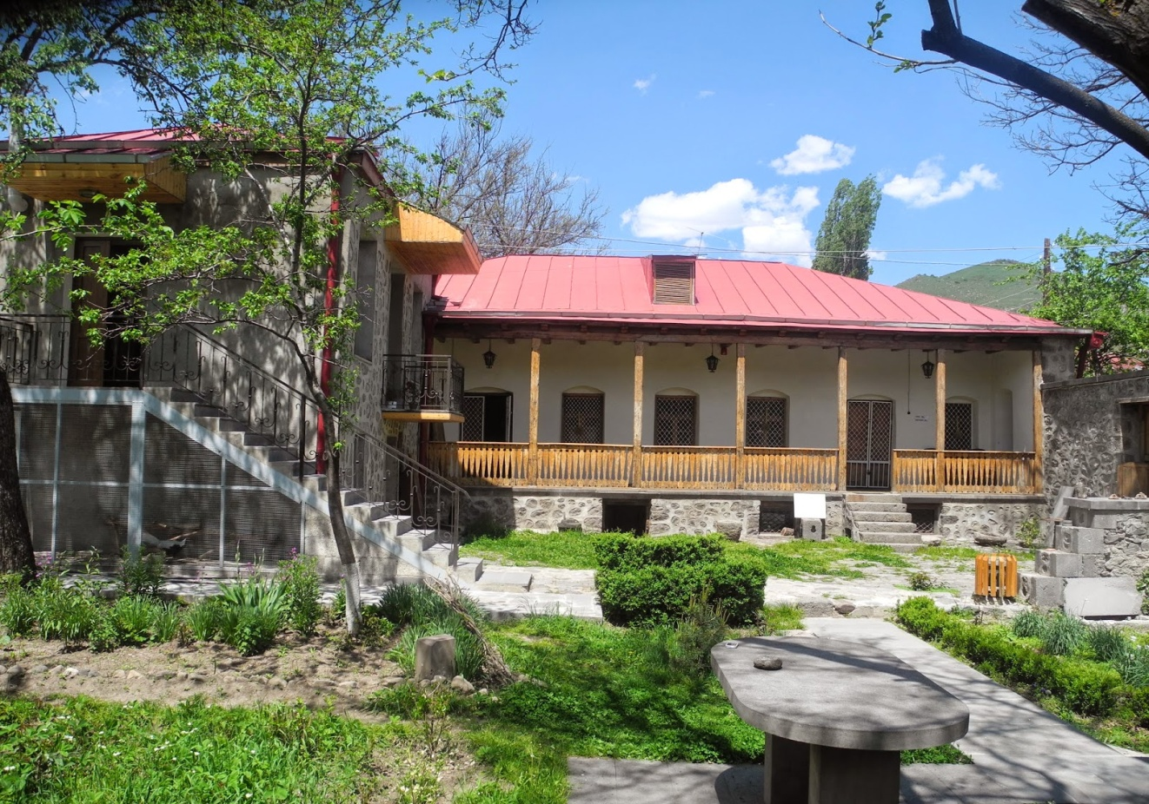
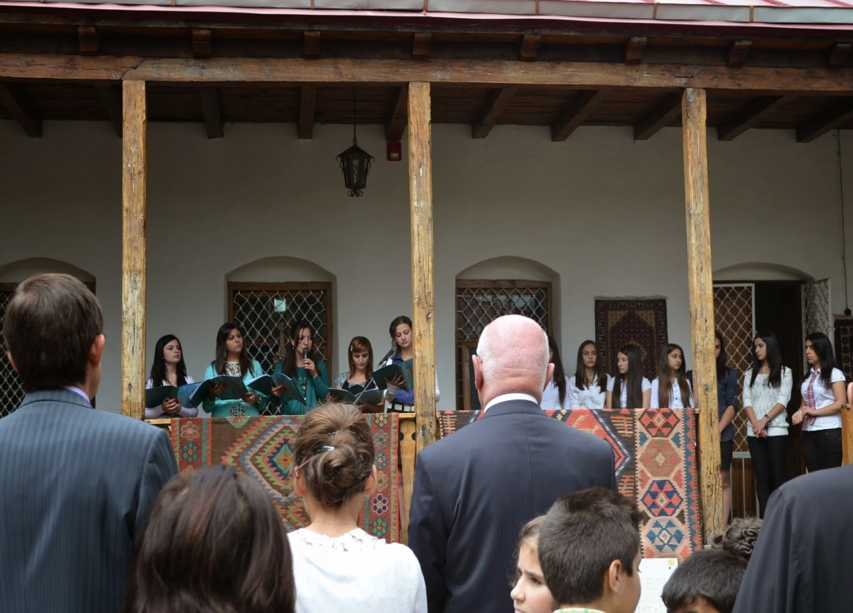
2012-2014 թվականների ընթացքում ՀՀ Մշակույթի նախարարության, ինչպես և ՀՀ Սոցիալական ներդրումների հիմնադրամի աջակցությամբ թանգարանում կատարվել են հիմնանորոգման աշխատանքներ, որոնց արդյունքում բարեկարգվել ու նորացվել է ցուցասրահը, ամբողջովին փոխվել են շարժական ցուցադրական վահանակները, ցուցափեղկերը, ավելացվել են նոր ցուցադրանմուշներ, այդ թվում՝ գրողի լուսանկարչական ապարատը, նրա բեմագրերով նկարահանված ֆիլմերից նկարներ: Արդյունավոր կերպով լուծվել են նաև թանգարանի ջեռուցման համակարգի ներդրման և ցանկապատի վերակառուցման խնդիրները: 1980-ականների սկզբից Գորիսում ավանդաբար նշվում է <<Բակունցյան օրեր>> համաքաղաքային տոնակատարությունը, իսկ Բակունցի ծննդյան օրը՝ հունիսի 13-ին, գրողի հուշարձանի մոտ տեղի է ունենում ծաղկեդրման պաշտոնական արարողություն, թանգարանում կազմակերպվում է հուշ-ցերեկույթ:

Slide 6
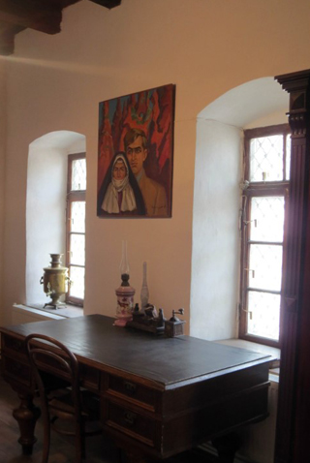
Ակսել Բակունցի տուն-թանգարանի խորհուրդն է պահպանել և նոր սերունդներին փոխանցել այն սուրբ մասունքները և իրեղեն վկայությունները, որոնք կապված են մեծ գրողի անվան հետ և կրում են նրա արարիչ ձեռքի դրոշմը: Այս հարկի ներքո Բակունցը ներկա չէ միայն ֆիզիկապես: Նրա լուսավոր հոգին հավետ այս տանն է, իր ժողովրդի հետ` որպես նրա ընթացքի հավերժ ուղեկից:

Slide 7
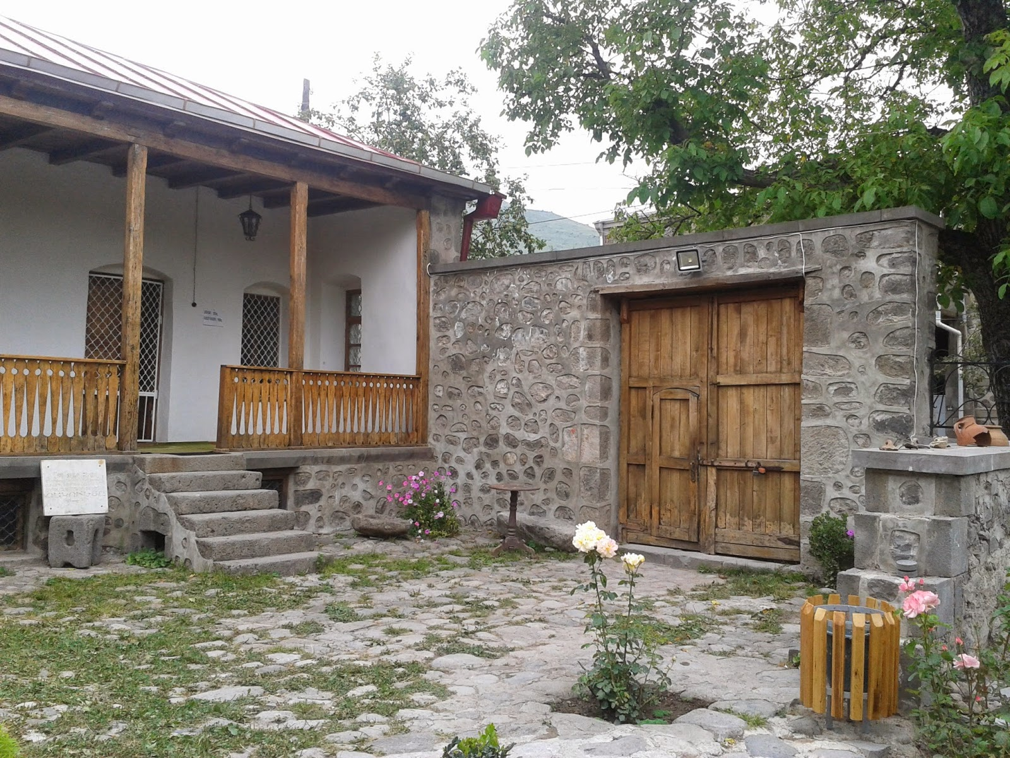

Slide 8
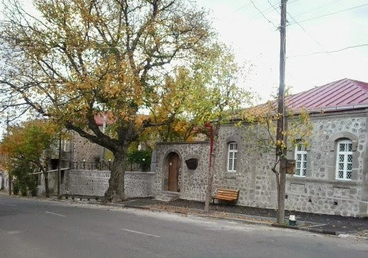
Թանգարանը երկու ֆոնդ ունի՝ հիմնական և գիտաօժանդակ: Գիտաօժանդակ ֆոնդը մեծ արխիվ է և ուսումնասիրությունների աղբյուր՝ բակունցագիտության համար: Հիմնական ֆոնդը ընդգրկում է Բակունցի ձեռագրերը, ժամանակակիցների հուշերը, կենցաղային իրերը, լուսանկարներ, գեղանկարներ, այն ամենը, ինչը ցուցադրվում է:

Slide 9
Հայաստանում կա մի գրող, որի բառերը երգում են կոմիտասյան հանգով և փայլատակում Սարյանի կտավների բոլոր գույներով։ Դա Ակսել Բակունցն է։ Նա մեր արձակի ամենատաղանդավոր ներկայացուցիչն է
- Ավետիք Իսահակյան

Slide 10
Գրողի հոր տոհմական մականունը Բեգունց էր, որից էլ առաջացել է Բակունց գրական անունը։ Երբ ծնվել է Բակունցը, հոր ալեքսանդրապոլցի ընկերները ընծաներ են ուղարկել՝ հետն էլ խնդրելով, որ որդու անունը Ալեքսանդր դնի ի պատիվ իրենց քաղաքի։ Գրողի հայրն այդպես էլ անում է։ Սակայն Ալեքսանդր անունը կեսճանապարհին է մնում։ Պատանեկան տարիներին Բակունցը խաղում է նորվեգացի դրամատուրգ Բյոռնստեռնե Բյոռնսոնի «Նորապսակները» պիեսի հերոսներից մեկի՝ Ակսելի դերը, և ընկերներն Ալեքսանդրի փոխարեն սկսում են նրան Ակսել կոչել այնքան ժամանակ, մինչև Ալեքսանդր անունը մոռացության է տրվում, և գրողն ընդունում է Ակսել անձնանունը։

Slide 11
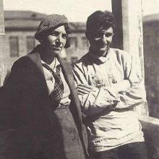
1927-1928 թվականներին աշխատել է նաև «Մաճկալ» թերթում։ 1928 թվականին մասնակցել է Երևանի անասնաբուծական-անասանաբուժական (զոովետ) ինստիտուտի կազմակերպմանը և աշխատել այնտեղ։ 1931 թվականին աշխատել է «Նոր ուղի» հանդեսում։ Այնուհետև հիմնականում զբաղվել է գրական աշխատանքով։ Գրել է «Զանգեզուր» և «Արևի զավակը» կինոնկարների սցենարը։ Գնդակահարվել է 1937 թվականի հուլիսի 8-ին Ստալինի ցուցումով։

Slide 12
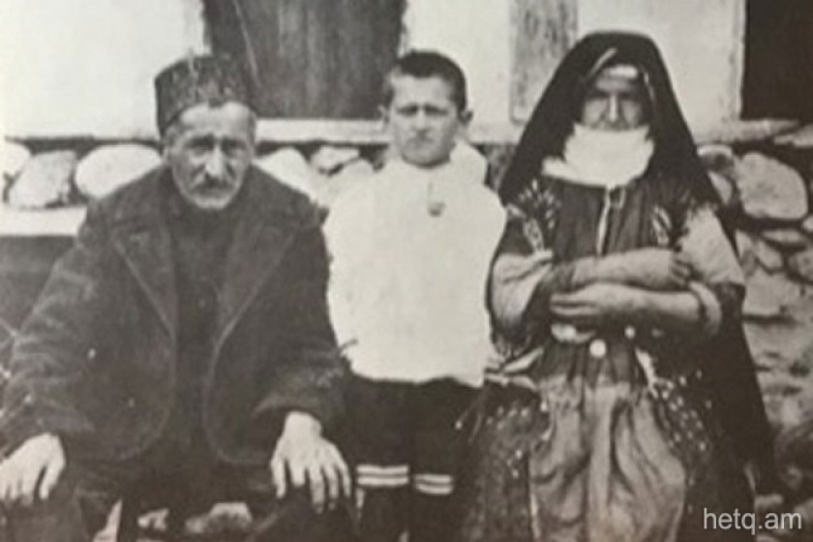
Այս ընտանեկան լուսանկարը Ակսել Բակունցի տուն-թանգարանի ֆոնդը համալրած վերջին ցուցանմուշն է: Տուն-թանգարանի տնօրեն Վարդան Սարգսյանն այն հայտնաբերել է անցնող տարվա դեկտեմբերին Գորիսի երկրագիտական թանգարանի օժանդակ ֆոնդում: Դրանից ամիսներ առաջ ձեռք են բերել Բակունցի ազգականի` Երեմյա Բակունցի լուսանկարը, որը շատ բախտորոշ դեր է ունեցել գրողի կյանքում: Նրա միջնորդությամբ է Ակսել Բակունցն ընդունվել Գեւորգյան ճեմարան:

Slide 13
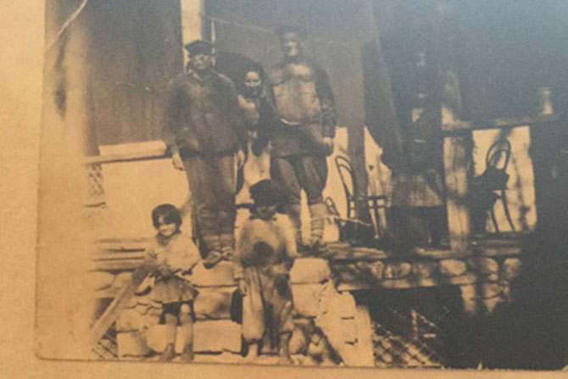
1939թ.-ին, Ակսել Բակունցի մահից հետո նրա եղբայրը` Արտավազդ Բակունցը, հացի հերթում է լինում, Օսան Բարաթյան անունով մեկն ապտակում է նրան եւ պահանջում հերթից դուրս գալ` ասելով՝ տրոցկիստի եղբայր ես, իրավունք չունես հաց գնես: «Նա էլ տունը վաճառում է, մենք գնում ենք այն: Ես 1943թ. ծնվել եմ այդ տանը: Մենք 8 հոգով էինք այնտեղ բնակվում, իսկ հետեւի սենյակներից մեկում Բակունցի մայրն էր ապրում` Բոխչագյուլը: Բոխչագյուլի տղաները ձմռանը մորը տանում էին իրենց մոտ, բայց հիմնականում մենակ էր ապրում այդտեղ: Հերս Բոխչագյուլ մայրիկին պահում էր իր մոր պես: Հորիցս Գորիսում բոլորը վախենում էին: Այն ժամանակ նրանց հարեւան-բարեկամները չէին շփվում հետները: Բակունցի նկարները, ստեղծագործությունները մայրս մեր տանն էր թաքցրել»,- պատմում է Շալունցը:

Slide 14
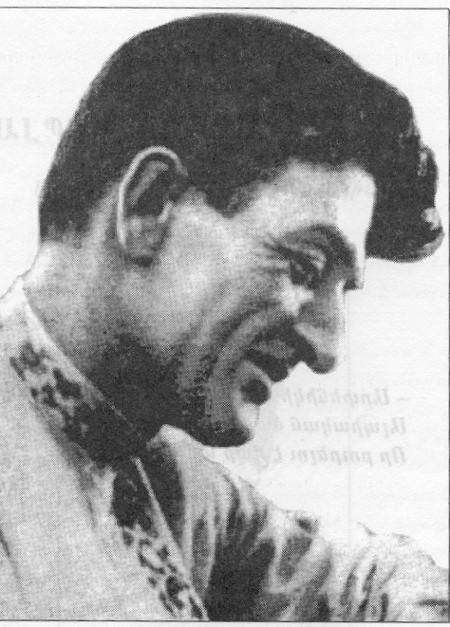
Ըստ նրա՝ Բակունցի մորը շատ էին տանջում այդ տարիներին: Պատմում է, որ այգու վերջում մի մեծ ընկուզենի ունեին, որի բույնը նրանց այգու հարեւանը` Սեդրակ Զաքարյանը, կացնով տաշում էր. «Հայրս մի քանի անգամ զգուշացնում է նրան, բայց չի ազդվում: Բոխչագյուլ մայրիկը բողոքում է քաղսովետի նախագահին, որը նաեւ իր բարեկամն էր: Նախագահը զայրացած, ձեռքերը հետեւում դրած, հպարտ քայլվածքով, ինքնավստահ գալիս է եւ այգու ծայրից ձայն տալիս Ս. Զաքարյանին: Վերջինս մյուս կողմից պատասխանում է. «Սարգսյան, տրոցկիստի այգուց խոսում ես կոմունիստի հետ»: Քաղսովետի նախագահն այս պատասխանը լսելով փախչում է այնտեղից:
Հերս կացինը խփում է գետնին, պոչը վերցնում է ու թռնում այգու մյուս կողմը, Սեդրակին բռնում է, կապում ծառից ու ծեծում: Նա խնդրում է` «Ռուբեն դայի, մի' սպանի»: Հայրս նրան ժամանակ է տալիս, որ մեկ շաբաթից քեզ ստեղ տեսա` ծառից կապելու եմ: Նա մեկ-երկու շաբաթ հետո տունը վաճառում է ու հեռանում»:

Slide 15
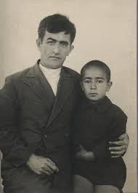
Ս. Շալունցը վերհիշում է նաեւ Բակունցի կնոջ` Վարվառա Չիվիջյանի աքսորից վերադառնալու պատմությունը. «Մեծ քույրս` Լեռնիկը, դրսում նստած է լինում, տեսնում է մի ղարաչի (բոշա-Ս.Պ.) է գալիս: Քրոջս ասում է, թե չե՞ս կանչի Բոխչագյուլ մայրիկին, նա էլ ծառի վրա խնձոր քաղելիս ա լինում: Ասում ա՝ սոված կլինի, էդ խնձորից տար, տո՛ւր թող գնա: Լեռնիկը խնձորը տանում ա տալիս, բայց նա ասում ա, թե ինձ Բոխչագյուլն ա պետք: Նորից գնում ա ասում, թե Բոխչագյուլ մայրիկ, քեզ են ուզում: Նա կարծես ինչ-որ բան կանխազգում է եւ շտապելիս ծառից ընկնում է, ապա վեր է կենում, գնում տեսնում, որ հարսն ա եկել: Վարվառա Չիվիջյանը (նա ծնունդով Նոր Նախիջեւանից էր) Ա. Բակունցի մահից հետո աքսորվում է Սիբիր եւ 8 տարի աքսորավայրում է անցկացնում: Պարկի կտորներից կեղտոտ, պատառոտված շոր է լինում հագին: Մայրս, իր քույրը տանում, շորերը փոխում են: Հետո հայրս նրան տանում է Շինուհայր գյուղ, որտեղ նա առժամանակ ռուսերենի ուսուցչուհի է աշխատում: Հետո Գորիսի մանկապարտեզում դաստիարակչուհի է աշխատում: Մի քանի տարի հետո Վարյան տեղափոխվում է Երեւան, որտեղ էլ 1965թ. մահանում է»:

Slide 16
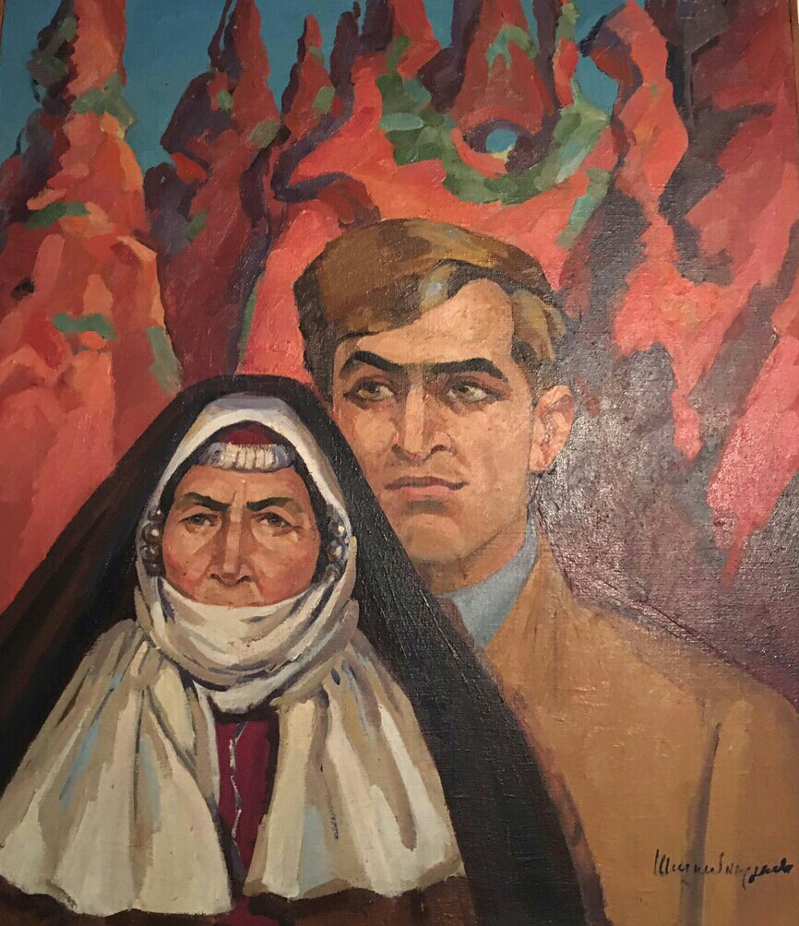
Թանգարանի ցուցասրահում փակցված է Բակունցի մոր լուսանկարը, ներկայացված են նաեւ դիմանկարները, որոնք հեղինակել են Մարտիրոս Սարյանն ու Ասլամազյան քույրերը՝ Գորիս այցելության ժամանակ: Ցուցադրված է մոր զանգեզուրյան շքեղ տարազը:
Սաքո Շալունցը նրան այսպես է հիշում· «Բոխչագյուլ մայրիկը բարձրահասակ կին էր, անշառ, ազնիվ, հյուրասեր, խորհուրդ տվող, մենք բոլորս նրան մայրիկ էինք ասում»: Գորգ էր գործում իր դազգահի վրա, գրպանում չիր, ընկույզ էր պահում` երեխեքին բաժանելու համար: Անլեզու էր դարձել Բակունցի ձերբակալվելուց հետո եւ մինչեւ վերջ հույս ուներ, որ որդին կգա: Նրան չէին հայտնել Բակունցի մահը: Որդու մասին վախենում էր խոսել, օդն էլ էր խաբար տալիս այն ժամանակ:

Slide 17
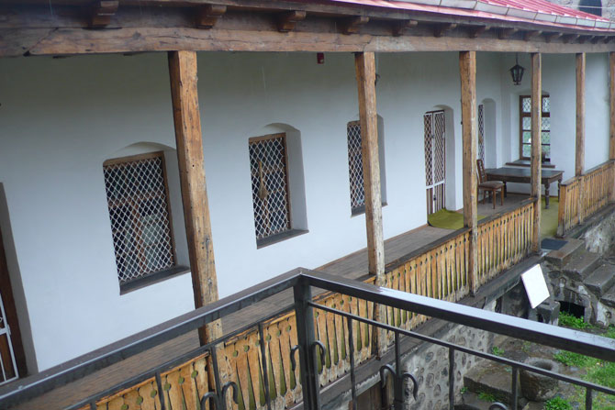
1967թ.՝ գրողի 90-ամյակի կապակցությամբ, որոշում է ընդունվել Բակունցի տունը թանգարանի վերածելու մասին եւ նրանց առաջարկել են տեղափոխվել: Շալունցի ասելով՝ Բակունցի եղբայրների եւ որդու հետ իրենց բարեկամությունը շարունակվել է նաեւ դրանից հետո: «Բակունցի տղան` Սեւադան, տեսել ա, որ մենք իրենց ընտանիքի հանդեպ շատ լավ ենք եղել, ասել ա՝ եթե Սաքոն իր կամքով ուզում է դուրս գալ` թող դուրս գա»,- վերհիշում է Շալունցը: Պետությունը դրամական փոխհատուցում է առաջարկել նրանց, իրենք էլ ընտրել են գրողի տան հարեւանությամբ գտնվող երկհարկանի տունը ու տեղափոխվել այնտեղ:

